Slide 1

5 AR PUSI ATZIŅAS
NO 5 KONTIENTIEM

Slide 2

NABADZĪBA
KLIMATA PĀRMAIŅAS
NEVIENLĪDZĪBA
SLIMĪBAS
BADS
PIESĀRŅOJUMS
PĀRAPDZĪVOTĪBA
KARI

Slide 3
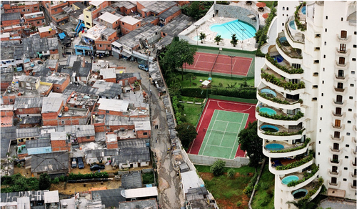



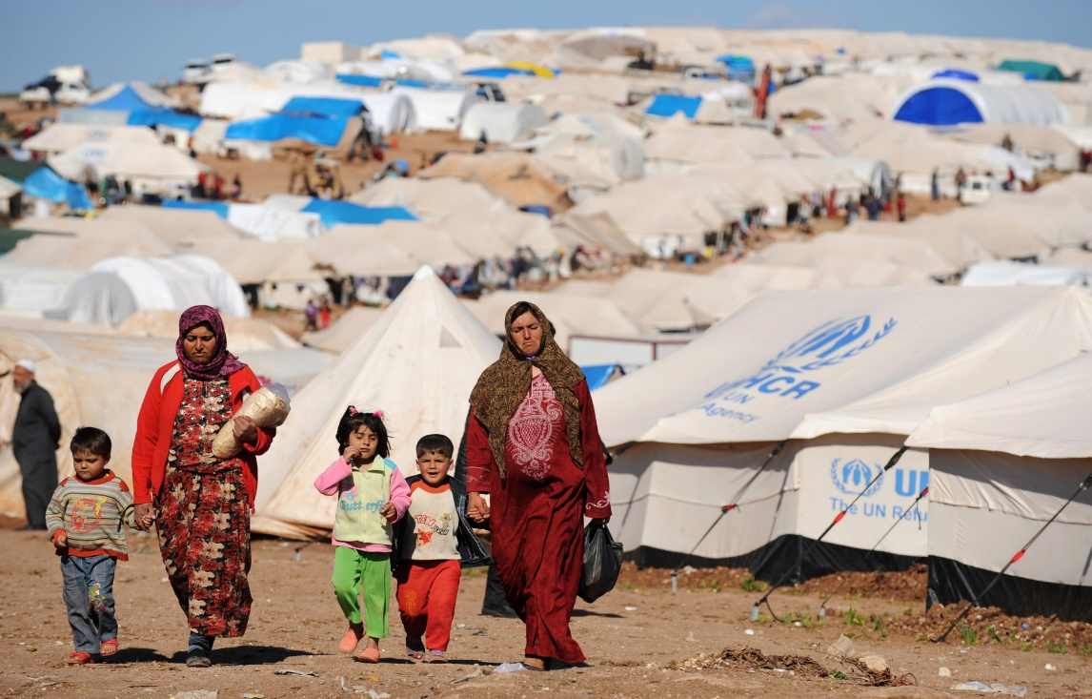




21. gadsimta ZEME skaitļos
7,4
1,2

MILJARDI
MILJARDI
2,2
2,4
MILJARDI
MILJARDI


54%
1
MIL-
JARDS
400
37.5%
MILJONI
774
8
MILJONI
MILJONI
Notes:
Pārtika trūkums tāds pats kā 1970 gadā – 32% no ēdiena tiek izšķēdēta vai neapesta
Lielākais vairums – 440 miljoni no analfabētiem ir sievietes

Slide 4

CIK PAREIZI IR NEKO NEDARĪT?

Slide 5
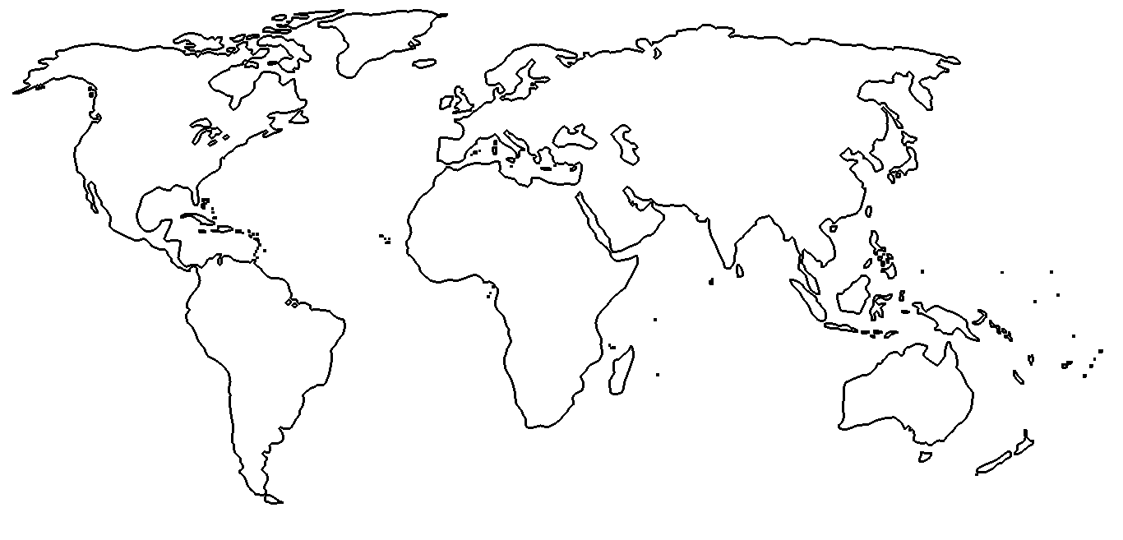
10 GADI KOPŠ VIDUSSKOLAS

Slide 6
LAIKS CEĻOT
LATVIJA
ASV
AUSTRUM-
TIMORA
ETIOPIJA
TOGO
EKVADORA

Slide 7
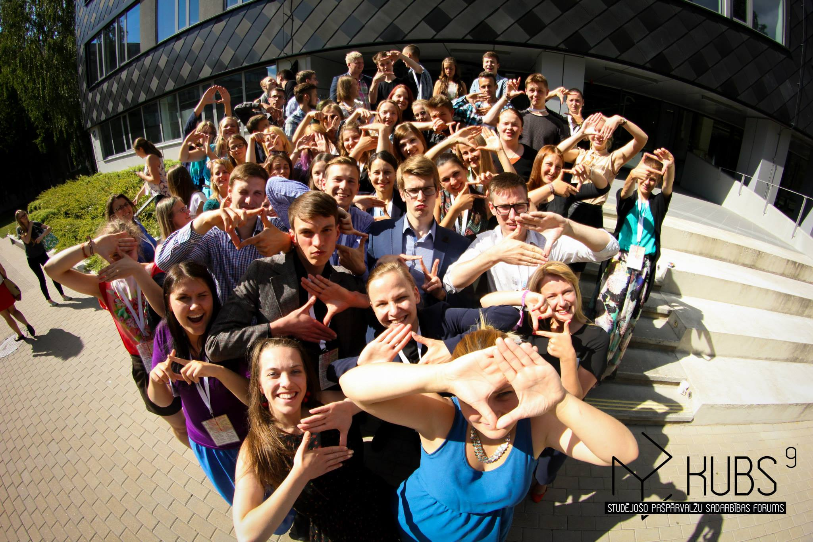
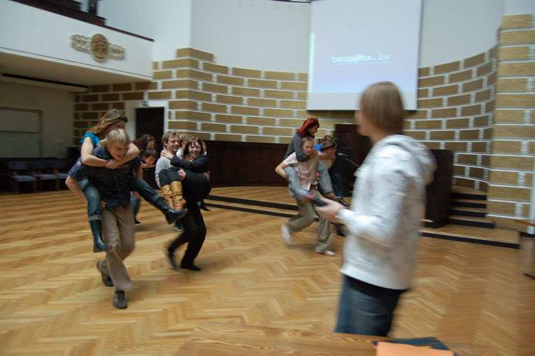

LATVIJA
NAV LAIKA DARĪT TO PAŠU.

Slide 8
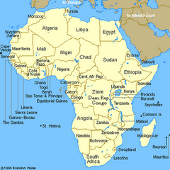
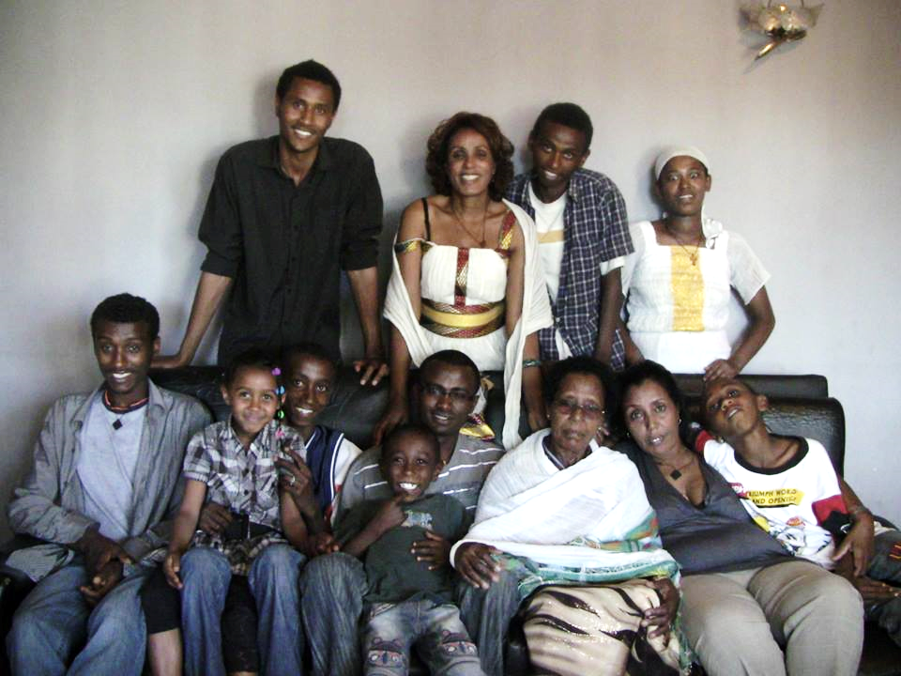
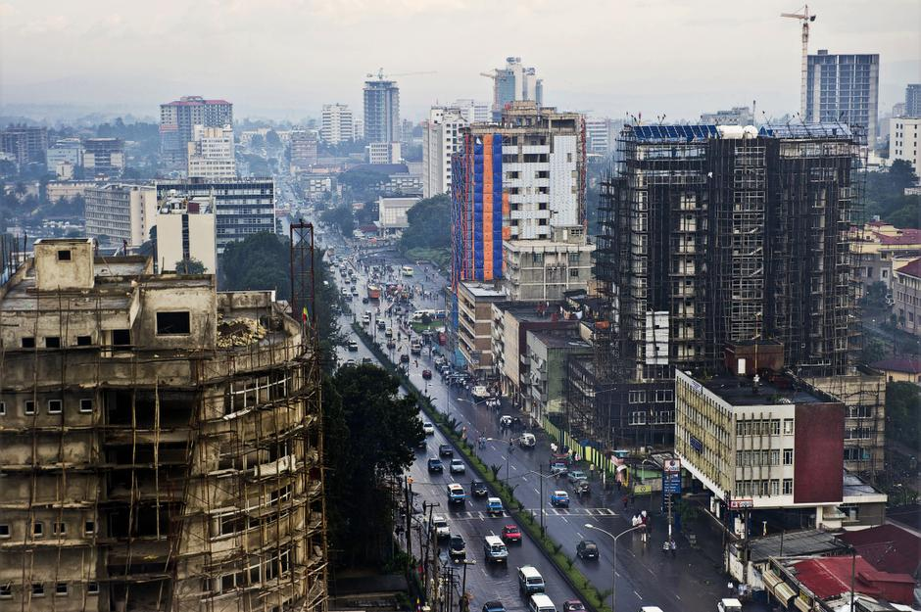

Iedzīvotāji: 89 miljoni
Reģions: Austrumāfrika
Valoda: Amhāru
ETIOPIJA

Slide 9
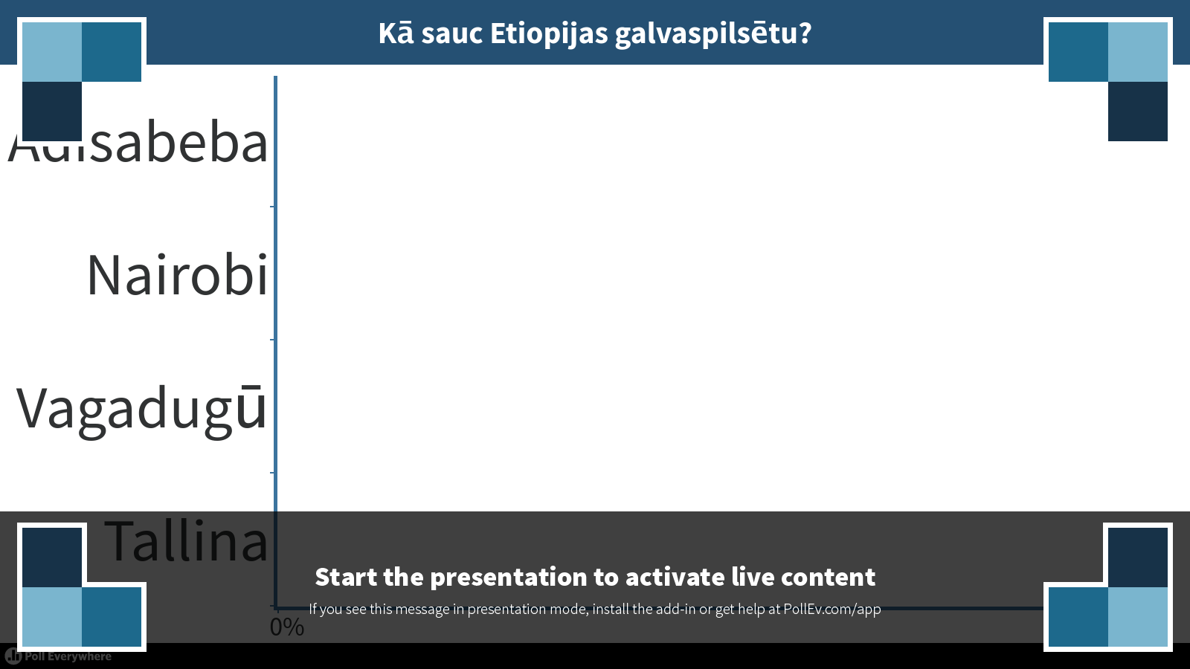
Notes:
Poll Title: Kā sauc Etiopijas galvaspilsētu?
https://www.polleverywhere.com/multiple_choice_polls/LKLxyHgkdyYWynb

Slide 10
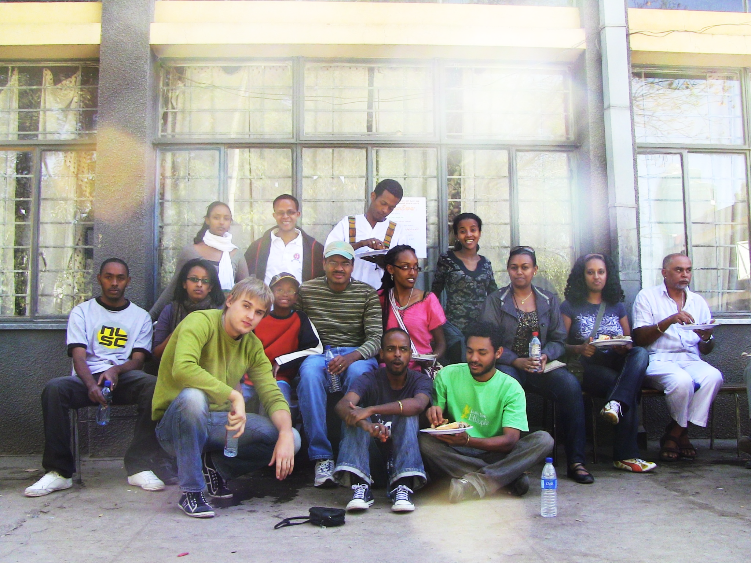
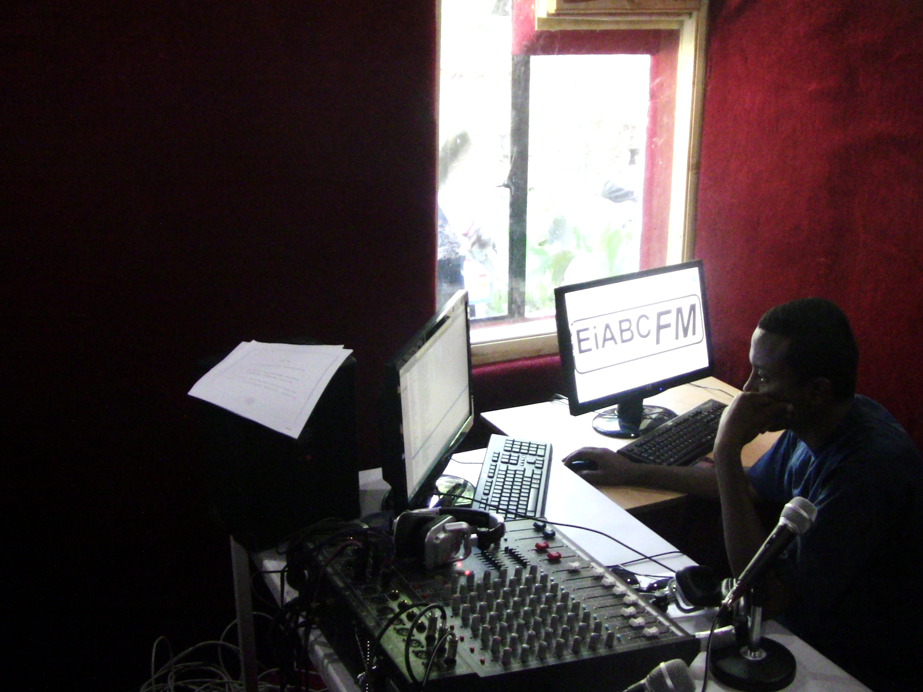
ETIOPIJA
Piecu sekunžu likums
Notes:
Projekta ideja – stāsts, ka mani aizsūta uz vietu, kur viss jau labi darbojas. Izvēle darīt neko, vai darīt kaut ko. Izvēlos darīt kaut ko.
Kas atnāca no Kuba – Pēķšņi komandā piesakas 50+ cilvēki, kas grib darboties. No pašpārvaldes laikiem esmu iemacījies vadīt cilvēkus un domāt par to kā viņus motivēt, bez tam.
Etiopija – 1% no iedzīvotājiem ir ar pieeju augstākajai izglītībai, 39% iedzīvotāji māk lasīt.

Slide 11
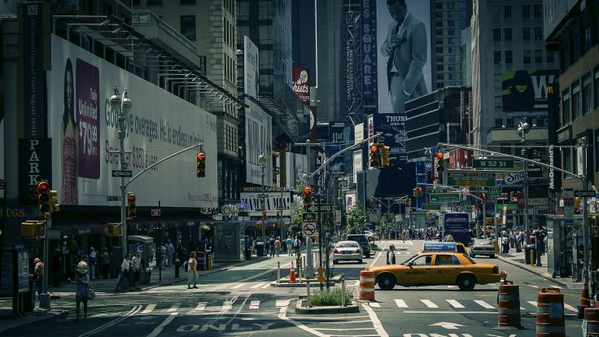
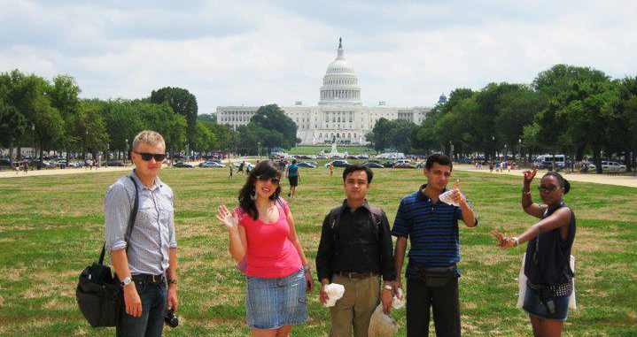

Iedzīvotāji: 318 miljoni
Reģions: Ziemeļamerika
Valoda: Nav
ASV

Slide 12
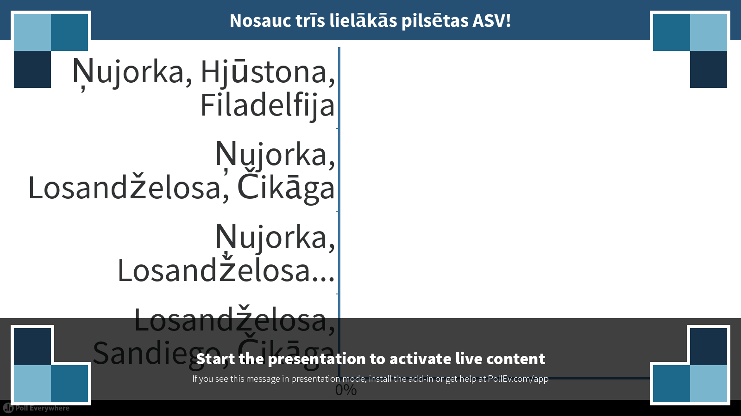
Notes:
Poll Title: Nosauc trīs lielākās pilsētas ASV!
https://www.polleverywhere.com/multiple_choice_polls/AHAII0yHQ517vrr

Slide 13


ASV
Jo lielāks mērķis, jo lielāki upuri.

Slide 14
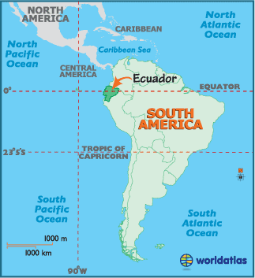
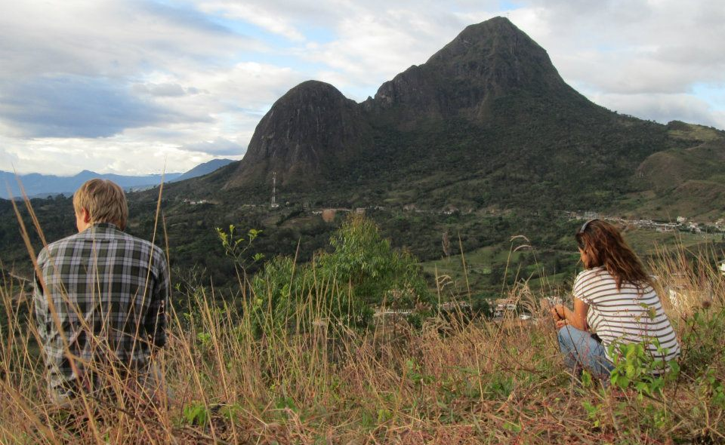
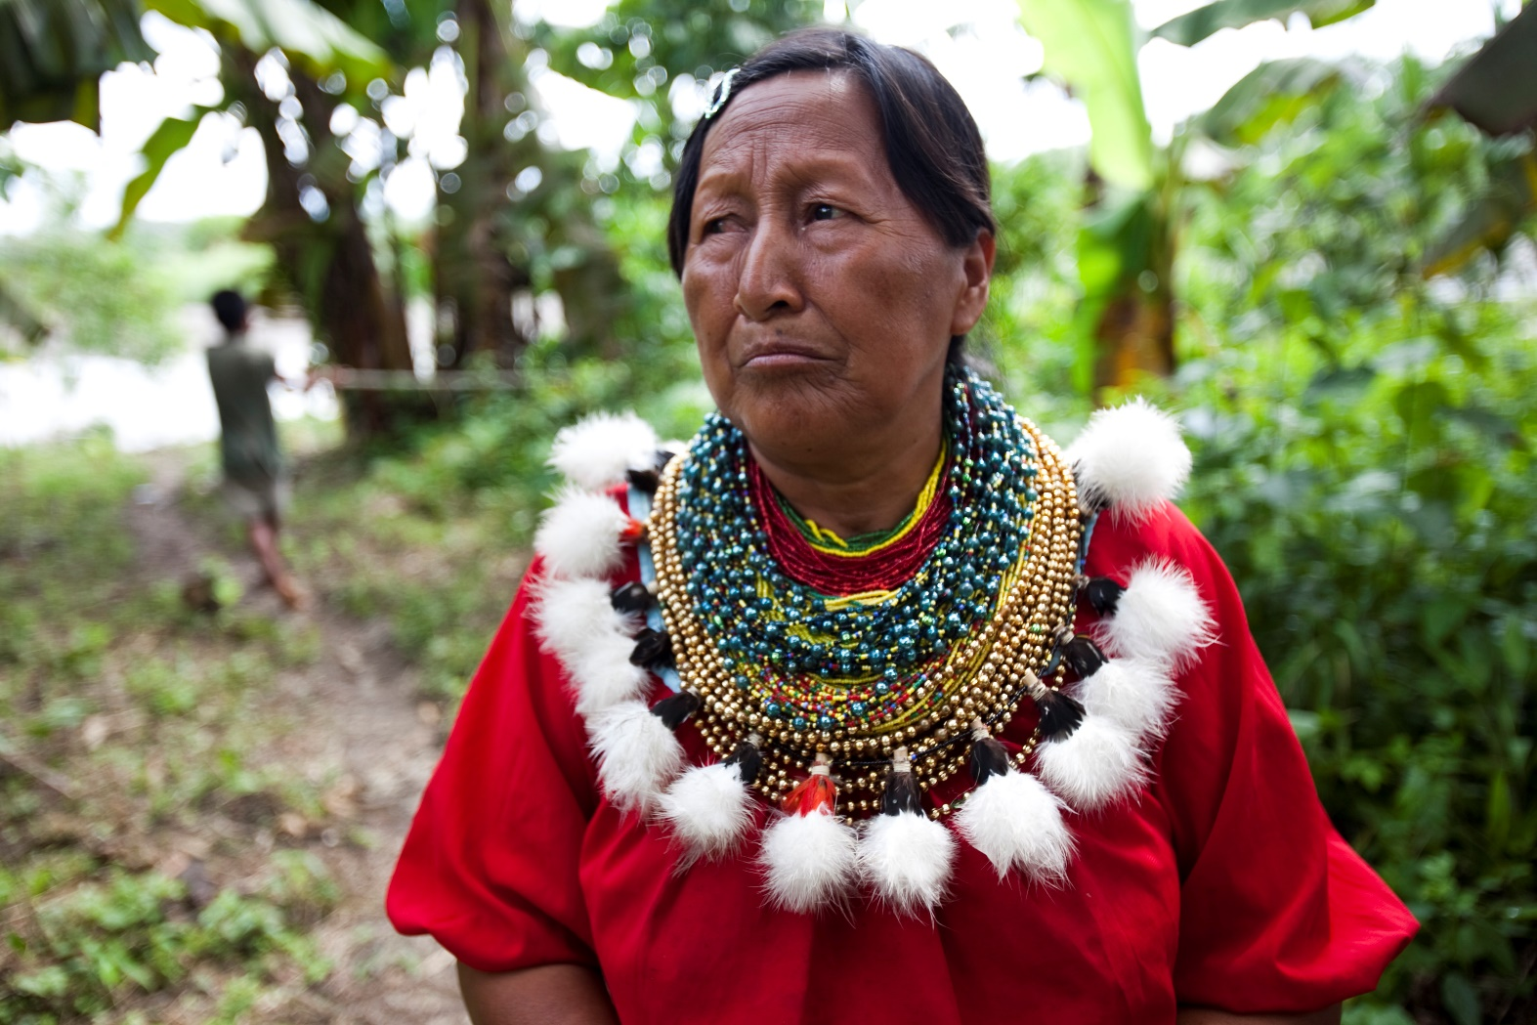

Galvaspilsēta: Kito
Iedzīvotāji: 16 miljoni
Reģions: Dienvidamerika
Valoda: Spāņu, Kičuā
EKVADORA

Slide 15
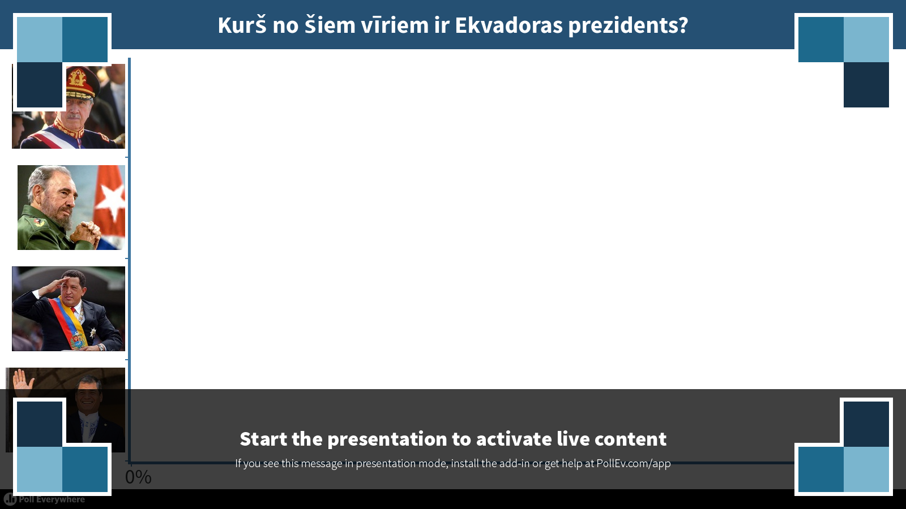
Notes:
Poll Title: Kurš no šiem vīriem ir Ekvadoras prezidents?
https://www.polleverywhere.com/multiple_choice_polls/6lD3QcndMSkGCgE

Slide 16
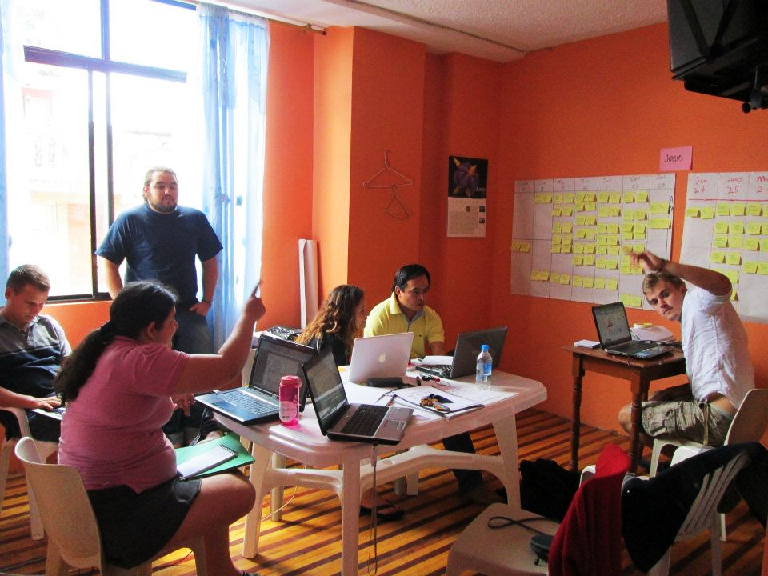
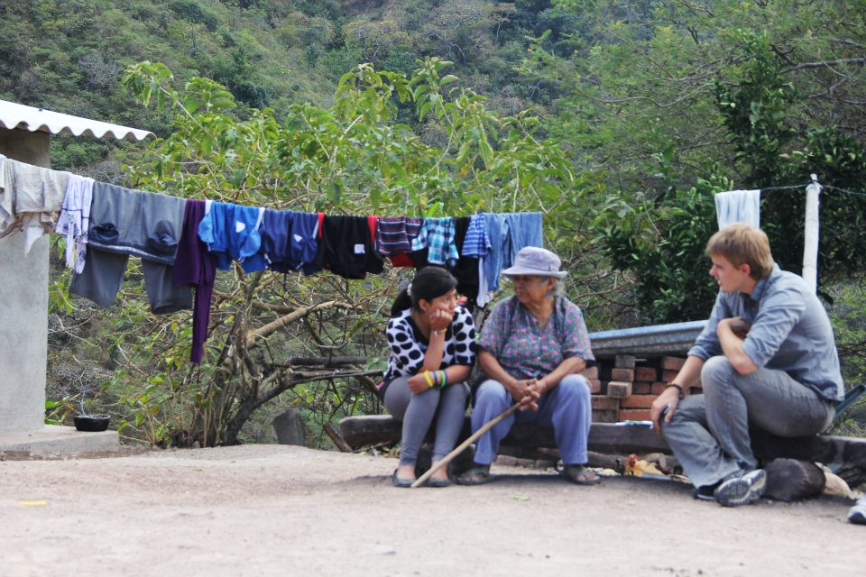
EKVADORA
Katram cilvēkam ir taisnība!
Jonathan Haidt. The Happiness Hypothesis: Finding Modern Truth in Ancient Wisdom
Notes:
Chagas – 200,000 – 300,000 cilvēku ir inficēti, līdz 3.8 miljoniem dzīvo riska zonā no 15 miljoniem. Strādājām pašos valsts dienvidos un galvenais uzdevums bija veikt izpēti. Atšķirība starp cilvēkiem
No Kuba un SP:

Slide 17
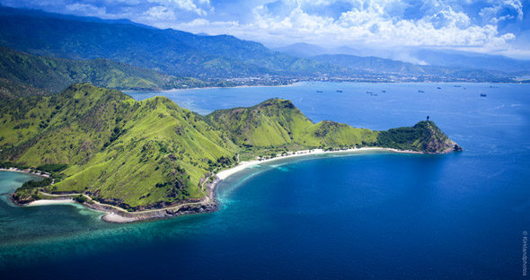
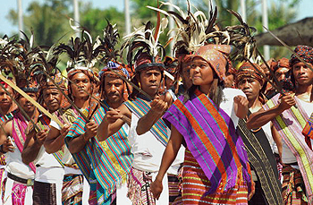

Galvaspilsēta: Dili
Iedzīvotāji: 1 miljons
Reģions: Āzija
Valoda: Tetunu
AUSTRUM-
TIMORA

Slide 18
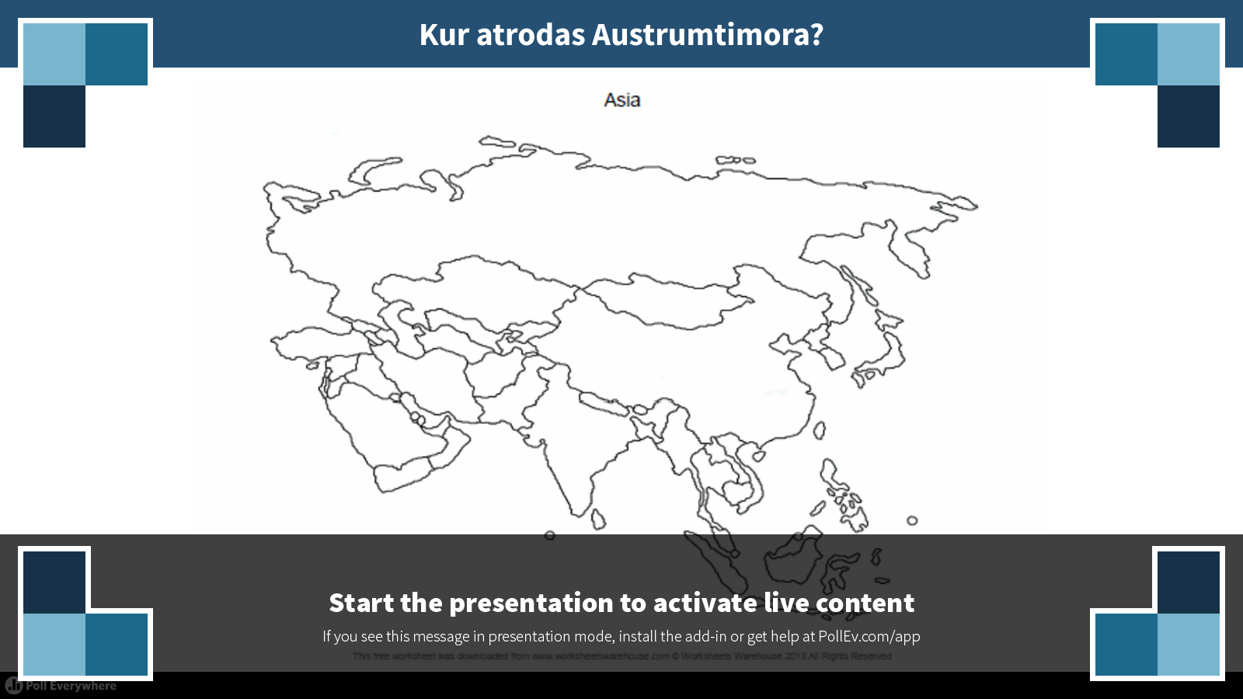
Notes:
Poll Title: Kur atrodas Austrumtimora?
https://www.polleverywhere.com/clickable_images/EUy0PQDqtnNUurb

Slide 19
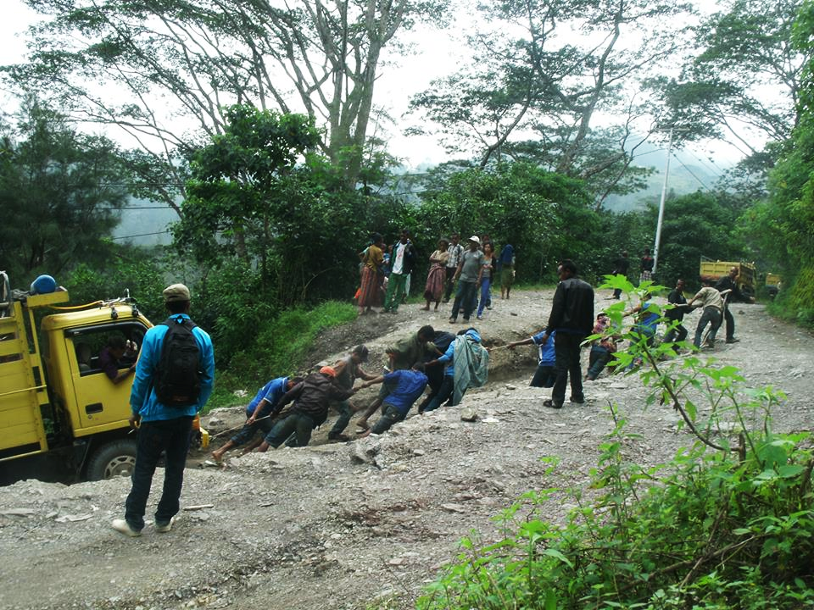
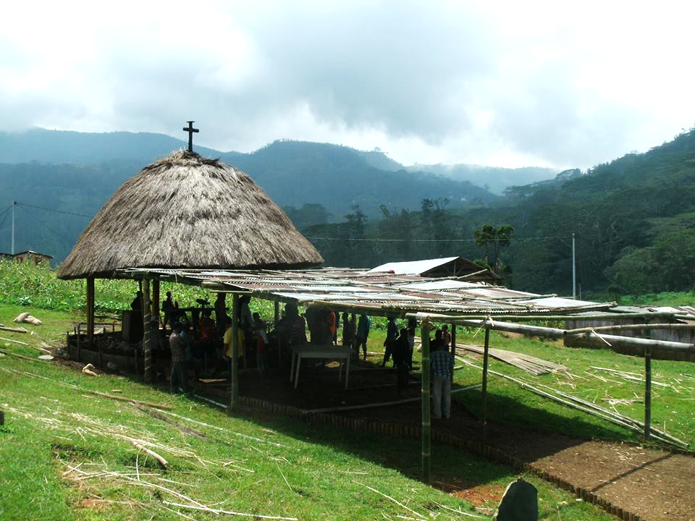
AUSTRUMTIMORA
Cilvēkus vairāk motivē ideja,
nevis nauda!
Notes:
Menedžments no Kuba
Labs menedžeris skaidro un slavē, skaidro un slavē
Grūtas sarunas bieži vien zem sevis slēpj pilnīgi citu pamatu. Iedomājies, ka tu esi ievācies jaunā mājā. Skaits dzīvoklis, viss ir nenormāli labi. Pirmajā naktī tu dzirdi kā kaimiņam rej suns. Tu nevari aizmigt. Nākamajā dienā ir tas pats. Tava izvēle ir vienkārša, bet nepatikama – vai nu tu ej un konfrontē savu kaimiņu, vai nedari neko. Ejot konfrontēt kaimiņu, gan pastāv iespēja situāciju padarīt labāku. Jebkurai grūtai sarunai ir 3 daļas – kas notika saruna? Tajā apspriežat konfliktu par to, kas noticis, kuram ir taisnība. Vislielākās kļūdas – taisnības apziņa, nodomu izdoma, un vainošana.
Jūtu saruna – grūtas sarunas ir par jūtām nevis faktiem. Par tām ir jārunā, un tas ir skills, kas ar laiku ir jāatīsta.
Iekšējā saruna – ko tev šī saruna pasaka par tevi pašu? Par pašcieņu, pašvērtējumu. Piemēram pie tevis kā pašpārvaldes vadītāja pienāk jaunais ar iniciatīvu – tu noklausies to un saproti, ka tā pa lielam ir sūds. Pašpārvaldē ir maz cilvēki un tu gribi veicināt iniciatīvu. Tu vienmēr sevi esi uzskatījis par atbalstošu cilvēku, kurš uzmundrina citus uz darbību. Šeit rodas konflikts un ir biežš iemesls kāpēc cilvēki vairās no sarunām. Izpratne par to, ka šī iekšējā saruna pastāv gan tevī gan pretējā cilvēkā palīdz noņemt spreidzi. Grūtas sarunas jāmaina uz mācību sarunām.

Slide 20
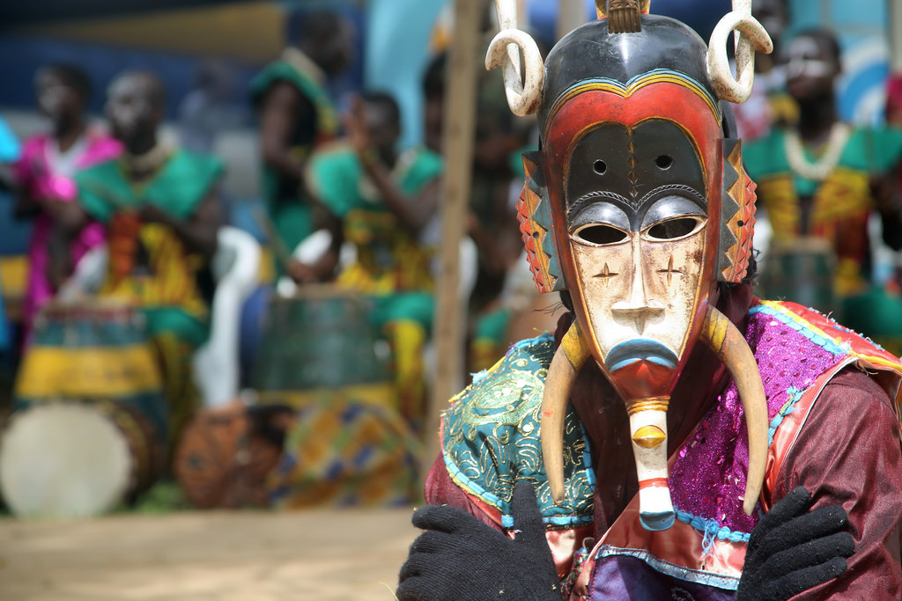
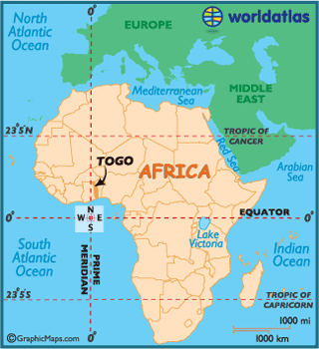
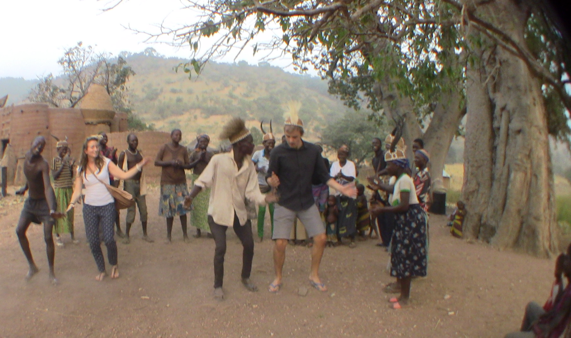

Galvaspilsēta: Lome
Iedzīvotāji: 7 miljoni
Reģions: Rietumāfrika
Valoda: Franču
TOGO

Slide 21
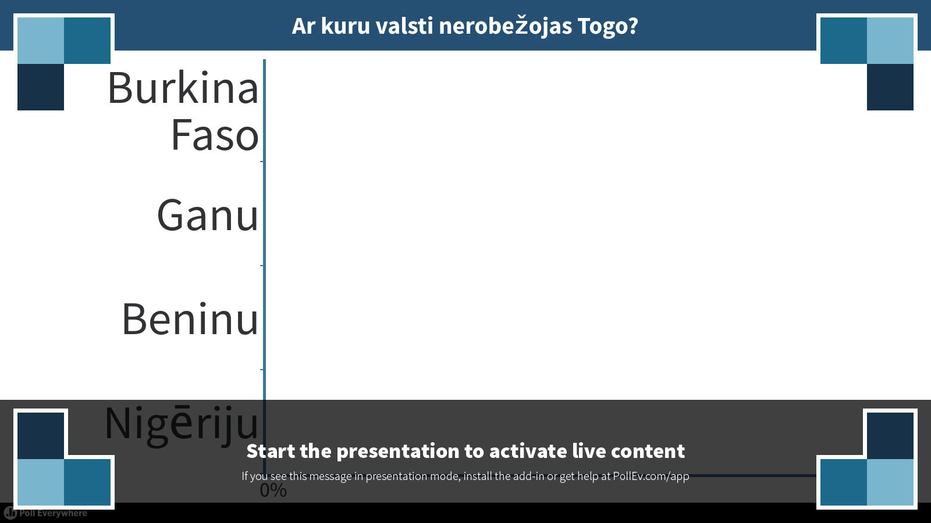
Notes:
Poll Title: Ar kuru valsti nerobežojas Togo?
https://www.polleverywhere.com/multiple_choice_polls/X58nOO5FcieX0ly

Slide 22
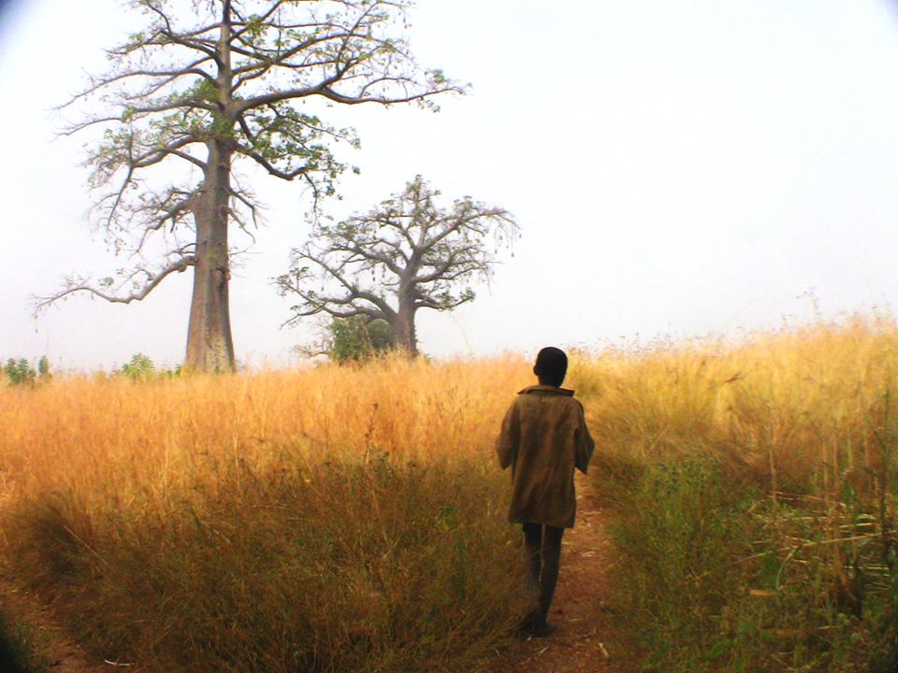
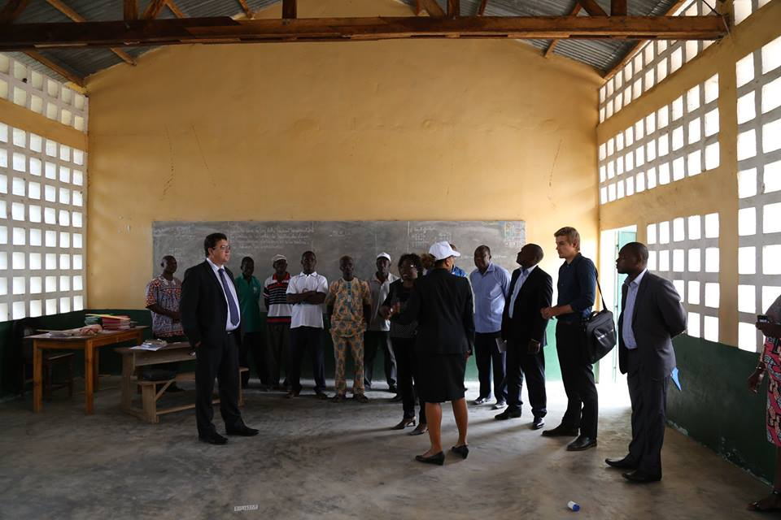
TOGO
Nezināt ir OK,
Necensties uzzināt nav OK
Notes:
Pēdējā vieta, kur strādāju bija ar Pasaules Banku Togo. Valsts, kurā aptuveni puse iedzīvotāju dzīvo zem nabadzības šliekšņa, kur pie varas jau no 1960tā gada ir viena ģimene. Sākot izpēti, mēs nonācām pie secinājuma, ka valsts investīcijas sociālajā aizsardzībā ir niecīgas – Viņi tērē 0.5% no sava iekšzemes komprodukta uz sociālo palīdzību. Augsts jaunatnes bezdarbs – teju 30%, augsts konflita risks, zema ekonomiskā izaugsme. Mani uzaicināja vadīt vienu Pasaules Bankas attīstības projektu. Šī projekta ietvaros, būvējām lauku infrastruktūru, ieviesām bērnu
No Kuba: Nebaidies no autoritātēm, viņas bieži pašas nesaprot, ko dara.

Slide 23
JAUTĀJUMI!

